Slide 1
植物生长模型

Slide 2
问题的提出
像人和动物生长依靠食物一样，植物生长主要依靠碳和氮元素。植物需要的碳主要有大气提供，通过光合作用由叶吸收；而氮有土壤提供，通过植物的根部吸收。植物吸收着这些元素，在植物体内输送、结合导致植物生长。
通过对植物生长过程的观察，我们可以发现以下几个基本事实：
（1）碳由叶吸收，氮由根吸收；
（2）植物生长对碳氮元素的需求大致有一个固定比例；
（3）碳可由叶部送到根部，氮也可又根部送到叶部；
（4）在植物生长的每一时刻补充的碳元素的多少和它叶系的尺寸有关，补充的氮与根系的尺寸有关；

Slide 3
（5）植物生长过程中，叶系尺寸和根系尺寸维持着某种均衡的关系。
依据上述基本事实，避开其它复杂因素，我们考虑能否建立一个描述单枝植物在光合作用和从土壤吸收养料情形下的生长规律的数学模型。

Slide 4
植物生长过程中的能量转换
植物组织生长所需要的能量是由促使从大气中获得碳和从土壤中获得氮相结合的光合作用提供的。我们建立的模型主要考虑这两种元素，不考虑其他的化学物质。
叶接受光照同时吸收二氧化碳通过光合作用形成糖，糖是能量的来源。有以下几方面的用途：
工作能——根部吸收氮和在植物内部输送碳和氮需要的能量；
转化能——将氮转化为蛋白质和将葡萄糖转化为其他糖类和脂肪所需的能量；
结合能——将大量分子结合成为组织需要的能量；
维持能——用来维持很容易分解的蛋白质结构稳定的能量。

Slide 5
植物的每个细胞中，碳和氮所占的比例大体上是固定的新产生的细胞中碳和氮也保持相同的比例。碳和氮在植物的其他部分之间运动。
通常植物被分为根、茎、叶三部分，但我们将其简化为两部分，生长在地下的根部和生长在地上的叶部。
现在我们分三阶段，又浅入深的逐步建立和完善模型每一阶段都建立一个独立的模型。

Slide 6
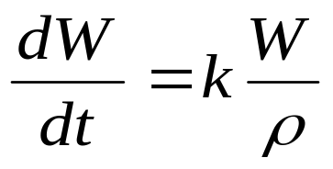
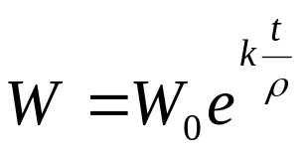

初步模型
若不区分植物的根部和叶部，也不分碳和氮、笼统地将生长过程视作植物吸收养料长大，就可以得到一个简单的数学模型。
设植物的质量为W,体积为V,植物吸收的养料和体积成正比，即：
(3.1)
其解为
(3.2)
其中 为初始时植物的质量

Slide 7
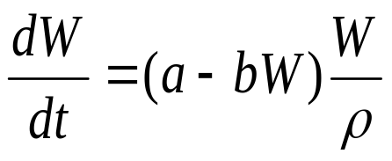
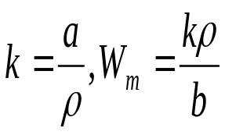
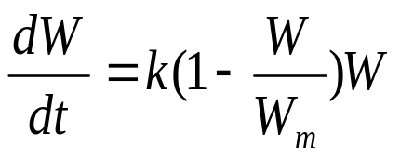

解（3.2)是个指数函数，随时间的增长可无限地增长，这是不符实际的。为了反映着现象，我们将k取为变量，随
着植物的长大而变小。如k=a-bW，a,b为正数。方程化为
(3.3)
令 上式可写为
(3.4)
若初值为 ,(3.4)的解为

Slide 8
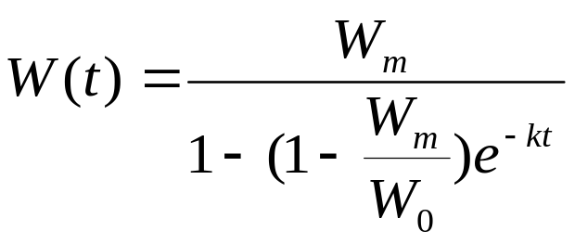


显然，W(t)是t的单调增加函数，且当t→∞时，W(t)→ , 即 的实际意义是植物的极大质量。

Slide 9
考虑碳氮需求比例的模型
基本假设
上节的初步模型不分别考察根叶的功能，也不区分植物生长对碳氮的需求。为了改进模型，我们放松上述第二个假设，既考虑生长过程中对碳和氮需求的比例。假设： （1）将植物视作一个整体，不区分根和业的功能；
（2）植物生长不能缺少碳和氮；
（3）植物生长消耗的碳不仅依赖于供给的碳，也取决于供给的氮；
（4）总能量的一定百分比用于结合产生新的组织。

Slide 10

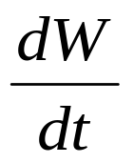
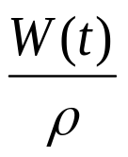
建立生长方程
设C(t)和N(t)分别为时刻t植物中碳和氮的浓度。设植物消耗碳的速率是Vf(C,N),，V为植物的体积。
进一步假设任何新生的植物的组织中碳和氮的比例与老的组织中的比例相同。设碳和氮的比例1：λ，那么植物消耗氮的速率为λVf(C,N)。
另 为结合能在总能量中所占比例，设r为植物干组织含碳的千摩尔转化为植物质量的转化系数，那么生长方程为：
=r f(C(t),N(t)) (4.1)

Slide 11
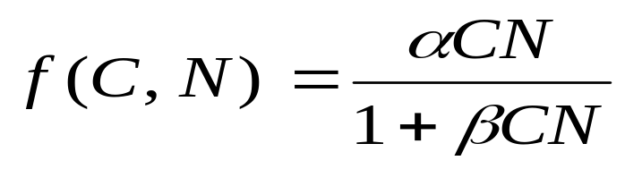
f(C,N)的形式和质量守恒方程
函数f应该满足两个条件：
（1）当碳和氮之一的供给量减少时，消耗速度也随之下降；
（2）当碳和氮的供给十分充足时，植物消耗碳的速率是确定的。
若取f恒等于常数，此时模型实质上退化为上节的初步模型，则我们取
(4.2)
由于(4.2)式包含了时刻t碳和氮的浓度，生长方程中又

Slide 12

出现了两个未知数，这就需要用质量守恒在建立C(t)N(t） 的两个方程。
有质量守恒律，时刻t+∆t碳的数量应等于时刻t碳的数量加上这一段时间通过光合作用的到的碳并减去通过转化为能量消耗的碳。有前面的假设，时段内消耗的碳数量为Vf(C,N)∆t。单位时间内光合作用形成的碳的数量与植物的表面积成正比，也就是与植物的质量成正比。设 是比例系数，该时段内光合作用形成的碳数量为 W(t)∆t。所以碳的数量为
V(t+∆t)C(t+∆t)=V(t)C(t)+ W(t)∆t –Vf(C,N)∆t （4.3)
即：

Slide 13
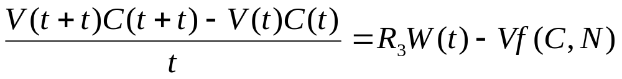
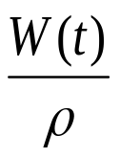
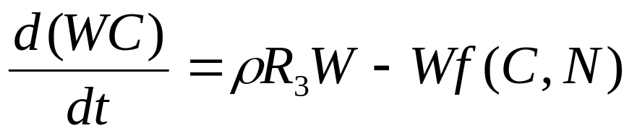

（4.4)
v(t)= ，令∆t→0，则
(4.5)
同样，有氮的质量守恒可得：
V(t+∆t)N(t+∆t)=V(t)N(t)+ W(t)∆t-λVf(C,N)∆t (4.6)
其中第三项是根部吸收的氮，最后一项是转变为能量消耗的
氮，它是消耗碳元素的λ倍。

Slide 14
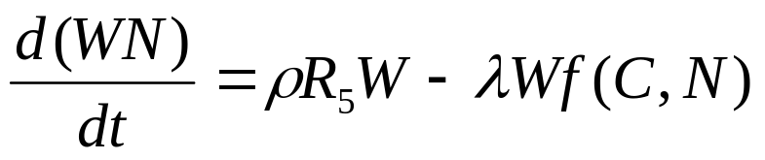
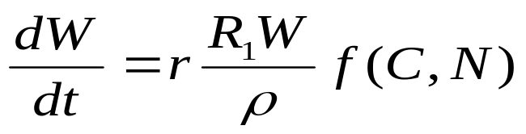
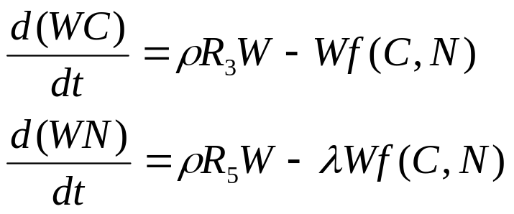

(4.6)式可化为
(4.7)
这样，模型就成为一个常微分方程组
(4.8)
其中f(C,N)由(4.2)式定义，r,λ,ρ, 均为正数。

Slide 15


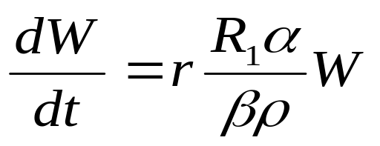
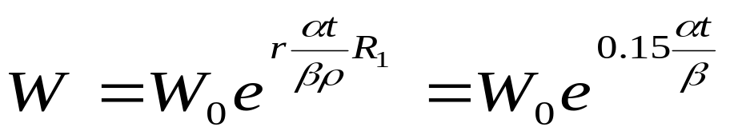
要使模型符合实际，参数必须恰当选取。 约为0.5， 约为
0.0002, 为0.00002.ρ的典型值为100kg/ ,r约为30。
α、β使模型中两个重要的参数，他们表示碳和氮的消
耗速率。当碳和氮十分丰富是，f(C,N)→ ,因而有：
(4.9)
解得：
(4.10)

Slide 16



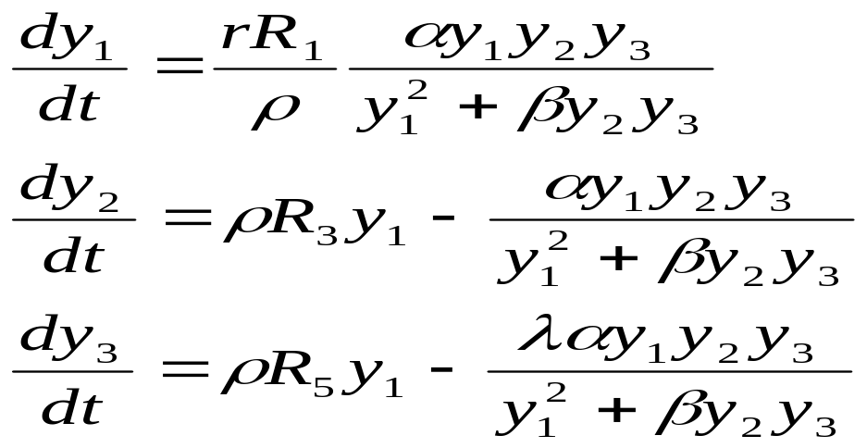
求解和模型的验证
设初始条件为
W(0)=0.6, C(0)=0.35, N(0)=0.49 (4.11)
引入新的未知函数
(t)=W(t)， (t)=W(t)C(t)， (t)=W(t)N(t) (4.12)
常微分方程组(4.8)化为
(4.13)

Slide 17

采用参数值：r=30，ρ=100，λ=0.22，α=0.08，β=1.6
=0.5， =0.0002， =0.00002。用matlab求得数值解
1.1
1
0.9
质量
0.8
0.7
0.6
0.5
0
50
100
150
200
250
300
时间

Slide 18

若碳或氮的摄入水平较低，植物生长缓慢。下图对应的就是日照充分但土壤中氮肥不足的情况。设 =0。植物开始生长很快，但后来缺乏氮生长变慢并逐渐停顿。
0.9
0.85
0.8
0.75
质量
0.7
0.65
0.6
0.55
0
50
100
150
200
250
300
时间

Slide 19

下图则是缺碳的情形，取 =0。可以看到植物生长很快停止
0.64
0.635
0.63
0.625
质量
0.62
0.615
0.61
0.605
0.6
0
50
100
150
200
250
300
时间

Slide 20
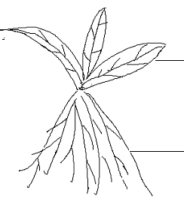
根叶模型
现在我们将模型扩充为将植物分为叶和根两部分，叶摄取
碳，根摄取氮。叶和根之间的碳和氮可以互相输送。
↓
↑↓ ↑↓
↑
碳
叶部
氮库
叶部
碳库
根部
氮库
根部
碳库
氮

Slide 21




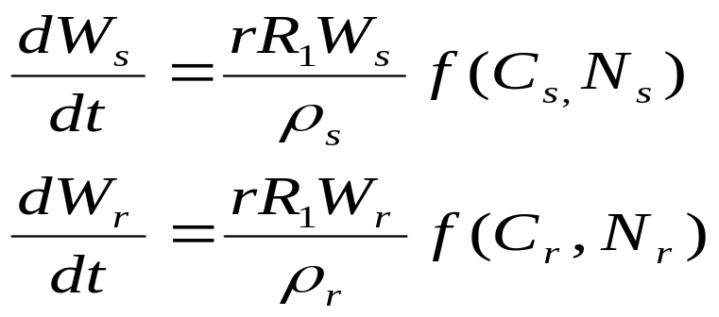
模型的建立
再引入六个变量：叶重 ，根重 ；叶部和根部碳的
浓度为 ；叶部和根部氮的浓度为 。我们在叶
部和根部分别建立三个方程，方程中的函数f(C,N)与上一节
中相同。
两个生长方程是：
(5.1)
(5.2)

Slide 22

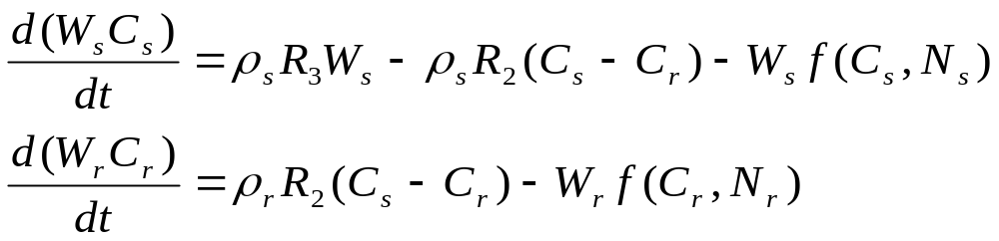

用质量守恒建立叶部的碳方程时，应有一表示碳从叶部输送到根部的项，设碳从叶流向根部的速度正比于叶部和根部碳浓度之差。比例系数为 。叶部和根部碳的方程为：
(5.3)
(5.4)
同样，氮从根部流向叶部的速度则正比于根部和叶部的
氮浓度之比，比例系数为 ，根部和叶部氮的方程为：

Slide 23
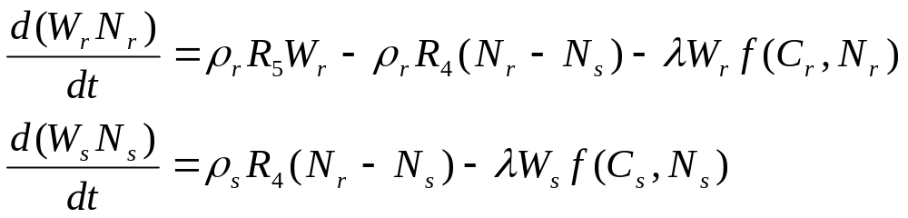

(5.5)
(5.6)
本模型为六个一阶非线性方程联立的常微分方程组。参
数 = =0.0003，其余参数与上一节相同。

Slide 24
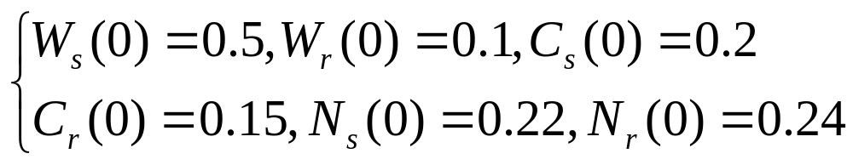




求解与验证
对于初值
(5.7)
我们用matlab来求解根部和叶部的生长。
出了用测量植物生长的实际数据来验证模型外，还可以用
植物生长过程中根和叶的生长是否均衡来作为验证的手段。分
别称 / 和 / 为叶和根的相对增长。若叶和
根生长均衡，这两者应当是较为接近的。

Slide 25
对于碳和氮供应比较足的情况，叶和根相对增长如下图所
示。用实线表示叶，虚线表示根。叶和根的生长是比较均衡的。
1.12
1.1
1.08
质量
1.06
1.04
1.02
1
0
10
20
30
40
50
60
70
80
90
时间

Slide 26


当碳摄入不足时，根的生长比叶的生长所受的影响稍微大
些。但是基本上还是均衡的。取 = =0。
1.025
1.02
1.015
1.01
1.005
1
0
10
20
30
40
50
60
70
80
90

Slide 27
当氮摄入不足时，叶受到的影响大于根受到的影响。但是
基本上还是均衡的。
1.15
1.1
1.05
1
0
50
100
150

